Slide 1
Audit Carrefour
Magasin: L’Aouina
Le 17/10/2019
M Dhia MECHLAOUI

Slide 2
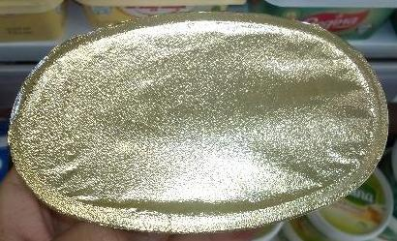
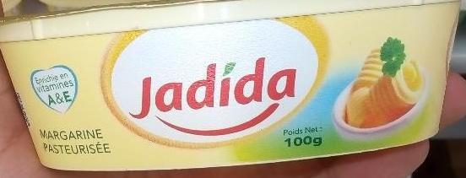
PLS: un pot de margarine (jadida) exposé au meuble était dépourvu de son couvercle, le suivi des DF et DLC ne peut être effectué.

Slide 3
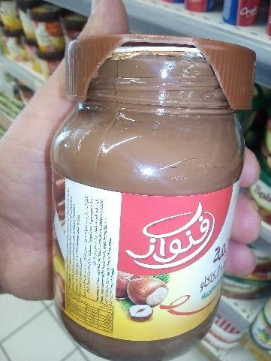
PGC: le couvercle d’un pot de crème au chocolat (Vanoise) était endommagé, ce produit n’est plus vendable.

Slide 4
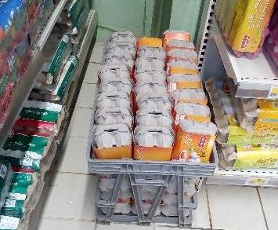
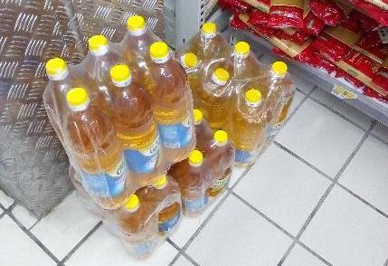
PLS/PGC: stockage à même le sol d’une caisse de paquet d’œufs et de 3 paquets d’huile.

Slide 5
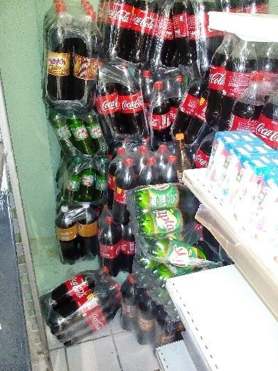
PGC: le rangement des paquet des boissons gazeuses n’était pas satisfaisant.

Slide 6
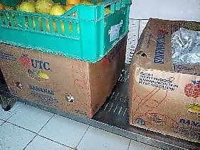
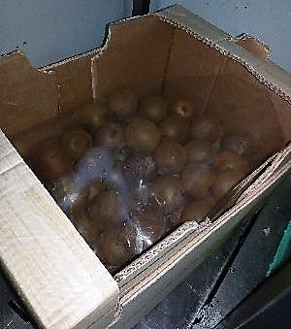
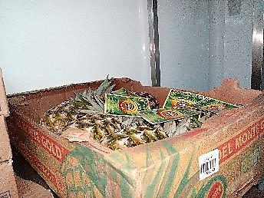
PLS: stockage de bananes et ananas dans la chambre froide positive, stocker à une température supérieure à 12°C.

Slide 7
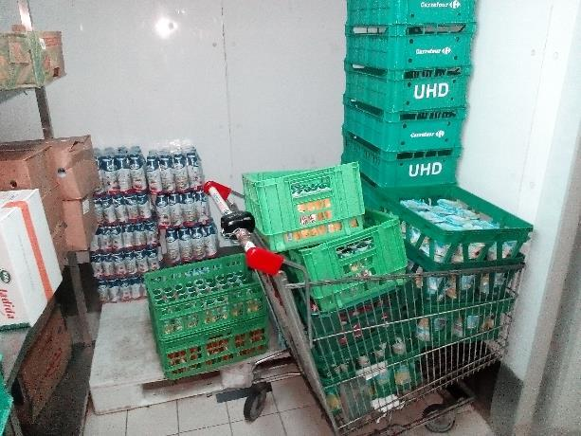
PLS: l’utilisation du chariot pour le stockage des produits n’est pas toléré, stocker dans des caisses sur une palette en plastique.

